Slide 1
Застосування спиртів
Підготували: учні 11 класу Блавацька Марія, Максимишин Христина

Slide 2
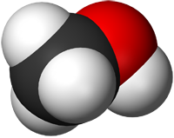
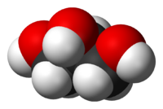
Застосування спиртів.
Здатність спиртів брати участь у різноманітних хімічних реакціях дозволяє їх використовувати для отримання різних органічних сполук: альдегідів і карбонових кислот, застосовуваних в якості органічних розчинників, при виробництві полімерів, барвників і лікарських препаратів…

Slide 3
Метанол СН3ОН
Використовують як розчинник. Останнім часом метанол розглядають як перспективне моторне паливо.
Великі обсяги метанолу використовують при видобутку та транспортуванні природного газу.

Slide 4
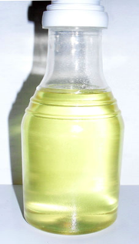
Метанол СН3ОН
Для боротьби з утворенням гідратів (з-за низької температури замерзання і хорошою розчинності).

Slide 5
Метанол СН3ОН
Для випуску формальдегіду і формаліну, оцтової кислоти, ряду ефірів (наприклад, МТБЕ і ДМЕ), ізопрену та ін.
Найбільша його кількість іде на виробництво формальдегіду, який використовується для виробництва фенолформальдегідних смол

Slide 6
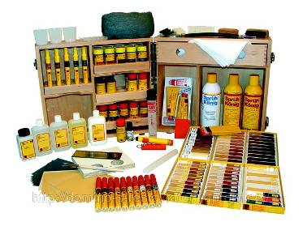
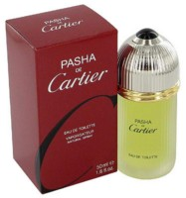
Метанол СН3ОН
Значні кількості CH3OH використовують у лакофарбовій промисловості для виготовлення розчинників при виробництві лаків.
В якості денатуруючих добавкок до етанолу при виробництві парфумів

Slide 7
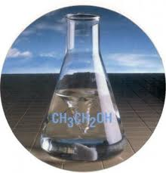
Етанол С2Н5ОН
Використовується як розчинник.
Етанол - основний компонент всіх спиртних напоїв, його широко застосовують і в медицині як дезинфікуючий засіб.

Slide 8
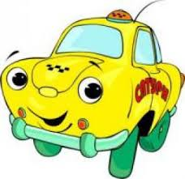
Етанол С2Н5ОН
Найпоширенішим паливним спиртом є етанол. За оцінками експертів, на 2013 рік 80-90% всього виробленого у світі етилового спирту було використано саме в цих цілях і склало 73,9 млрд літрів

Slide 9
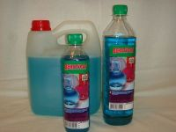
Етанол С2Н5ОН
Спирт, призначений для використання в техніці, містить невелику кількість метанолу або бензену. Цю суміш називають «денатурат», вона набагато отруйніша, ніж звичайний етанол.

Slide 10
Бутанол C4H9OH
використовують як розчинник жирів і смол;
служить сировиною для отримання запашних речовин;
в шампунях він використовується як компонент, що підвищує прозорість розчинів
Без бутанолу неможливо уявити процес виробництва гальмівної рідини, дермантину, плівки фотографічної, текстилю. Низька його ціна дозволяє використовувати його як біопальне.

Slide 11
Бензиловий спирт С₆Н₅–CH₂–OH
Має антисептичні властивості; в косметиці він використовується:
як консервант кремів, лосьйонів, зубних еліксирів;
в парфумерії - як запашне речовина.
Бензиловий спирт використовується як загальний розчинник для чорнил, фарб, лаків.

Slide 12
Гліцерин HOCH2–CH(OH)–CH2OH
Гліцерин гігроскопічний. Завдяки властивості поглинати з повітря до 40-50 % води по відношенню до його початкової маси, він отримав широке розповсюдження в косметиці, як речовина, що швидко відбирає воду. Він застосовується майже у всіх косметичних препаратах як пом'якшуючий засіб та є одним з основних видів сировини для виготовлення зубних паст.

Slide 13
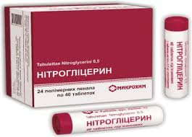
Гліцерин (гліцерол)
Нітрогліцерин – основний компонент динаміту, застосовуваного в гірничій
справі і залізничному будівництві.
Спиртовий розчин нітрогліцерину має судинорозширювальну дію й у вигляді ліків використовується при серцевих захворюваннях. .

Slide 14
Етиленгліколь HOCH₂–CH₂OH
використовують у виробництві пластмас;
в антифризах;
при виготовленні текстильних і друкарських фарб.
використовують в текстильній промисловості при обробці і фарбуванні тканин.

Slide 15
Застосування спиртів у медицині

Slide 16
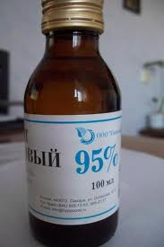
Медичний спирт (Етиловий спирт)
У медичній практиці використовується етиловий спирт 90%, спирт 70%, і спирт 40%, які випускаються спеціалізованими підприємствами в залежності від наявності замовлення.
Медичний спирт застосовується практично у
всіх галузях медицини, як і випливає з його назви. При лікуванні практично будь-якої хвороби використовується спирт, без нього не зробити уколів, ним протираються хворі місця. Спиртом протираються всі хірургічні інструменти та інструменти використовувані для проведення всіляких оздоровчих маніпуляцій.

Slide 17
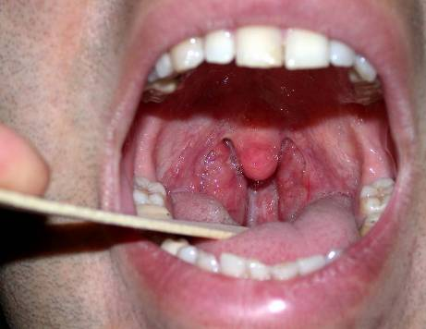
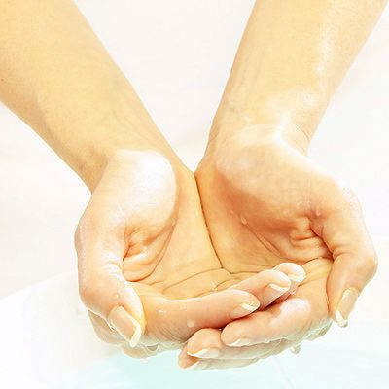
Застосування
У медичній практиці етиловий спирт знаходить саме широке застосування в якості: дезинфікуючого засобу
При необхідності зниження високої температури у хворого використовуються примочки і протирання зі спирту, при захворюванні на ангіну одним з методів є протирання ватним тампоном мигдалин.

Slide 18
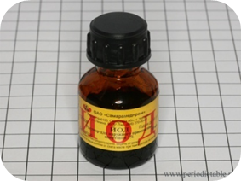
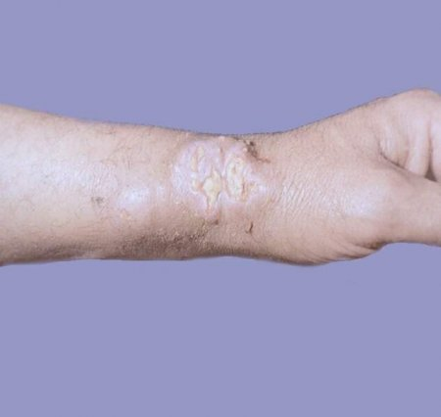
Застосування
протизапальний засіб для проведення протизапальної терапії при наривах зовнішнього шкірного покриву, фурункулів, маститів, різних інфільтратів
виробляються багато ліків, настойки, екстракти для зовнішнього застосування

Slide 19
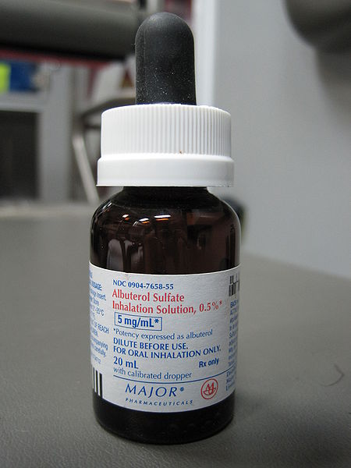
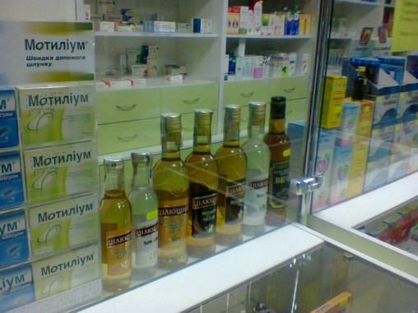
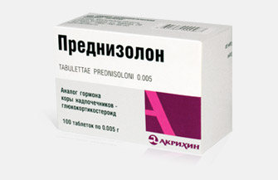
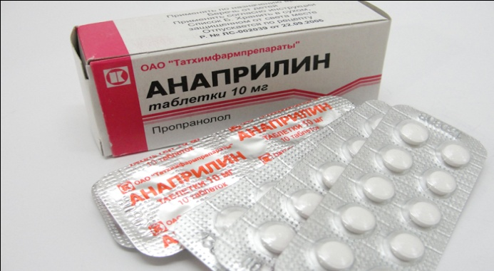
Лікарські препарати
Розчинник для лікарських засобів,
для приготування настоянок,
екстрактів з рослинної сировини.
Консервант настоянок і екстрактів.
Антидот при отруєнні
етиленгліколем і метиловим
спиртом.
При отруєнні метиловим спиртом
внутрішньо призначають 30 %
розчин етанолу або його 5 %
розчин внутрішньовенно у
Стерильномуізотонічному
розчині натрію хлориду.

Slide 20
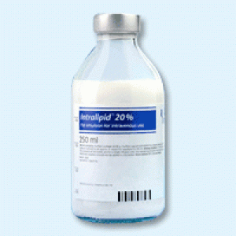
Лікарські препарати
Можливе застосування як компонента парентерального харчування (у вигляді 5% розчину) в ослаблених хворих з урахуванням високої енергетичної цінності речовини.
Компонент загальної анестезії в ситуації дефіциту медикаментозних засобів

Slide 21
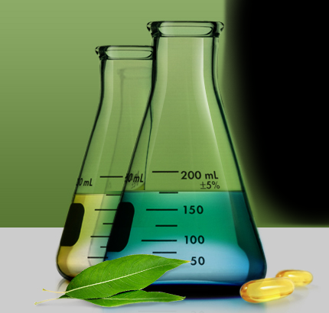
Значення спиртів
Спирт це вже не напій, і не алкоголь, а життєво необхідний багатофункціональний продукт, який використовується у багатьох сферах життєдіяльності людини .
.

